Slide 1
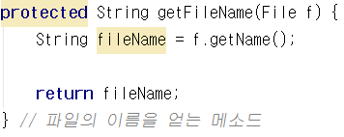
1. 폴더 내용(테이블)
File 클래스에 있는getName()메소드를 이용하여 매개변수로 전달받은 파일의 이름을 얻어 리턴하는 메소드

Slide 2
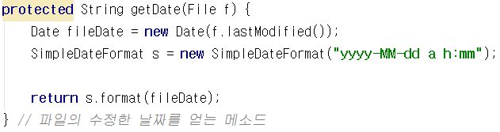
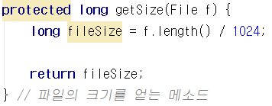
매개변수로 전달받은 파일이 마지막으로 수정된 시간을 lastModified()메소드를 이용하여 얻는다. 얻은 정보는SimpleDateFormat 클래스를 이용하여 “1992-09-24 오전 2:19”와 같은 형태로 리턴한다.
Length()메소드를 이용하여 매개변수로 전달받은 파일의 길이를 구한 후 1024로 나누어 kb크기에 해당하는 정수값을 리턴한다.

Slide 3
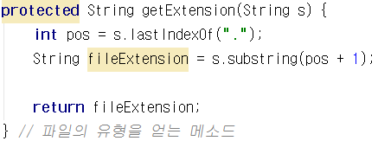
lastIndexOf()메소드를 이용하여 문자열에 있는 문자 ’.’의 인덱스를 얻는다. 이후 substring()메소드를 이용하여 문자 ‘.’ 이후의 문자열(파일 유형)을 추출한 후 리턴한다. 매개변수로 전달받은 문자열은 파일이름이다. 예를 들어 “a.txt” 문자열이 전달되면 문자 ‘.’ 이후의 문자열인 “txt”가 추출되어 파일 유형인 “txt”가 리턴된다.

Slide 4
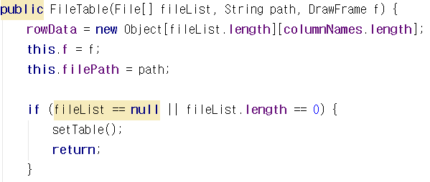
매개변수로 파일의 리스트, 경로, DrawFrame을 받는 생성자를 정의한다. rowData의 행은 파일리스트의 각 파일에 해당하고 열은 파일의 이름, 수정한 날짜, 유형, 크기에 해당하므로 2차원 Object배열을 [파일리스트의 길이(파일의 개수)][열 인자의 개수(4)]로 초기화한다. 만약 파일리스트가 null이거나 파일리스트의 길이(파일의 개수)가 0이면 setTable()메소드를 실행한다.

Slide 5
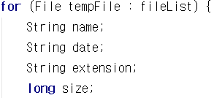
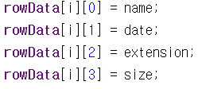
fileList의 길이만큼 for문을 실행한다. 파일의 이름, 수정한 날짜, 유형, 크기를 얻는다. 위의 정보를 얻기 위해 각각 getFileName(), getDate(), getExtension(), getSize()메소드를 이용한다.
위 과정을 통해 얻은 정보를 rowData에 저장한다.

Slide 6
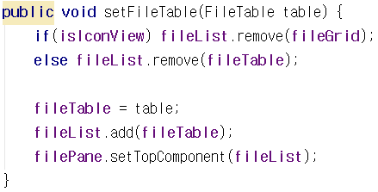
매개변수로, 표시하고자 하는 FileTable 객체를 받는다. 기존의 FileTable 객체의 정보를 삭제하고 전달받은 FileTable 객체의 정보를 저장한다. 이후 Panel의 상단부분에 Table을 배치한다.

Slide 7

2. DataField에 수정할 수 없는 파일 넘길 때 에러처리
getExtension()메소드를 이용하여 파일 유형을 문자열에 저장한다. 위를 통해 얻은 파일 유형이 “txt”일 때만 saveContent()(파일 편집), pullContent()(파일 열기)메소드의 내용을 실행하도록 조건문을 만든다.

Slide 8
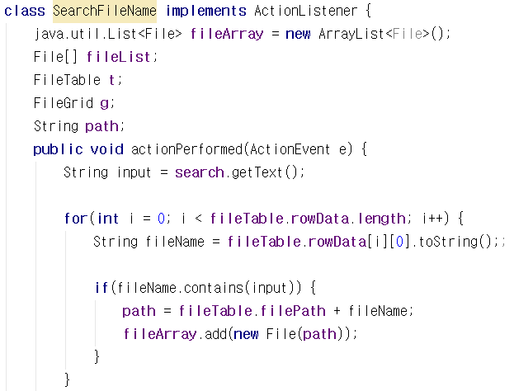
3. 현재 폴더에서 검색 기능
TextField에 ActionListener를 추가한다. TextFiled에 문자열을 입력하고 엔터키를 누르면 ActionEvent가 발생한다. TextField의 문자열을 getText()메소드를 이용하여 얻어 문자열 변수에 저장한다. FileTable 객체의 rowData 길이(파일의 개수)만큼 for문을 돌려 각 파일의 이름을 얻는다. 만약 파일이름이 TextField에 입력된 문자열을 포함하면 파일의 경로를 추출해 해당파일을 리스트에 추가한다.

Slide 9
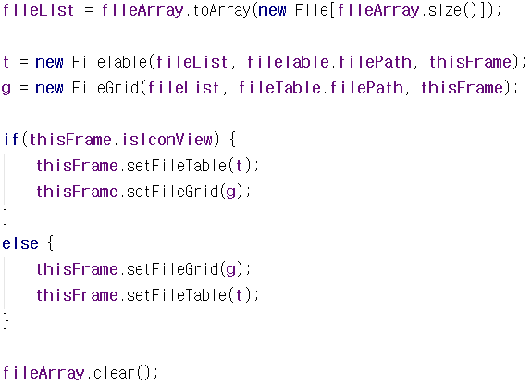
입력한 문자열을 포함한 파일들을 fileList(파일배열)에 추가한다. 검색한 내용에 해당되는 파일만을 담은 새로운 FileTable 객체를 정의한다. FileTable을 표시한 후 리스트를 초기화한다. 이는 재검색 시 이전의 검색 결과를 나타내지 않기 위한 것이다.

Slide 10
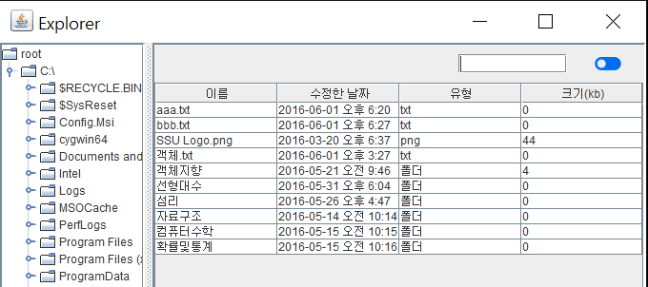
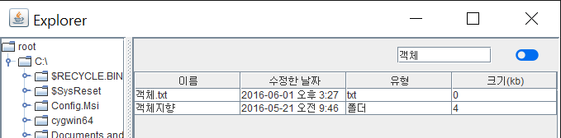
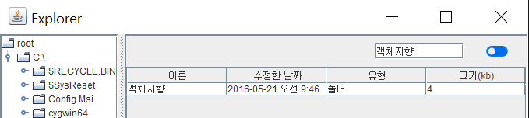
결과 내
재검색 가능

